Slide 1

Alan Estrada Juárez Ángel Antonio Álvarez Estrada Profesor: Campos González Edgar Guadalupe 5D

Slide 2
¿Que es ?
Se le conoce como marco de desarrollo móvil de código abierto. Le permite utilizar tecnologías web estándar: HTML5, CSS3 y JavaScript para el desarrollo multiplataforma.
Es un entorno de desarrollo para aplicaciones móviles.

Slide 3
¿Como funciona?
Permite a los programadores de software construir aplicaciones para dispositivos móviles.

Slide 4

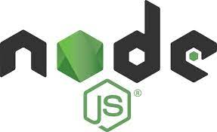


Pasos a seguir para el desarrollo de una app en la tecnología
Paso es la INSTALACION

Slide 5
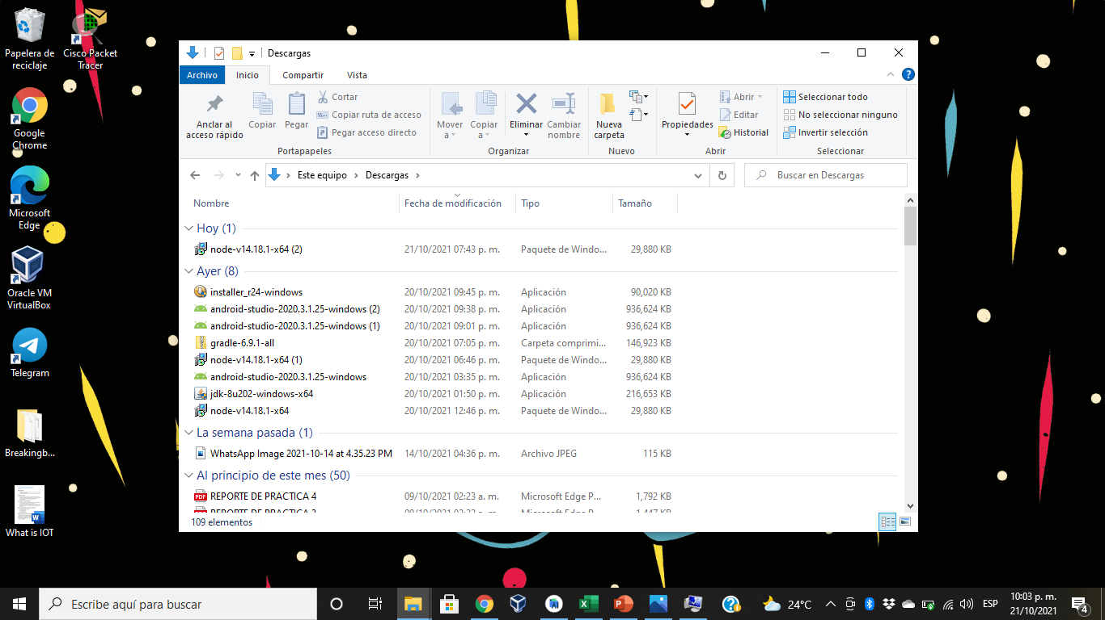

Slide 6
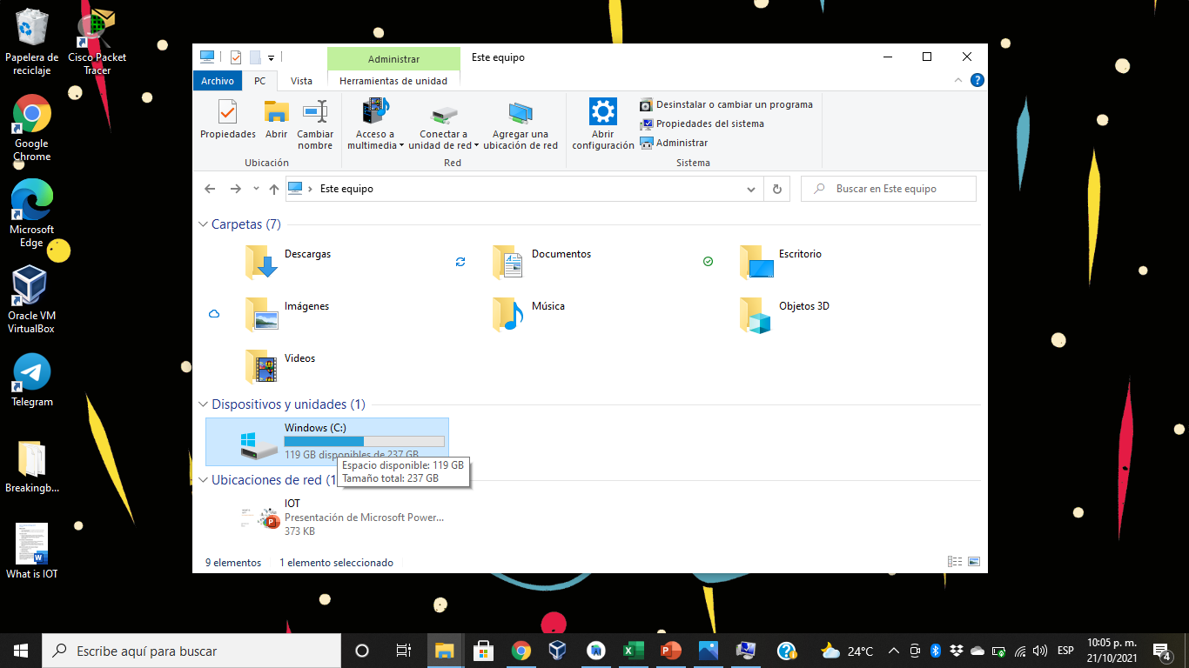

Slide 7
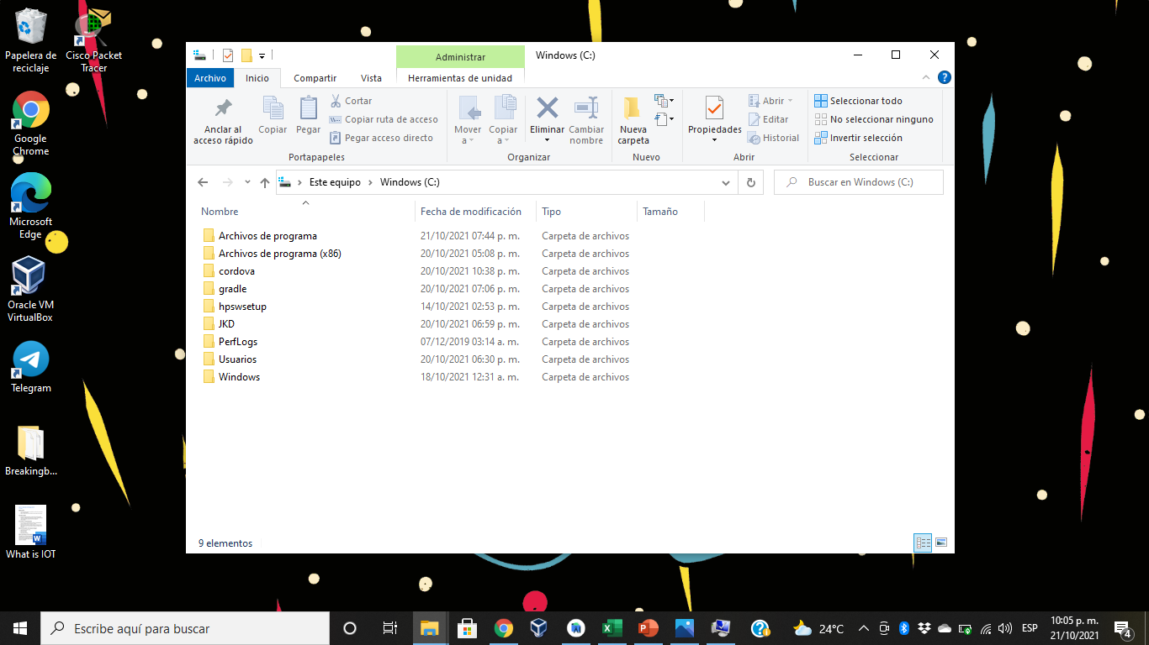

Slide 8
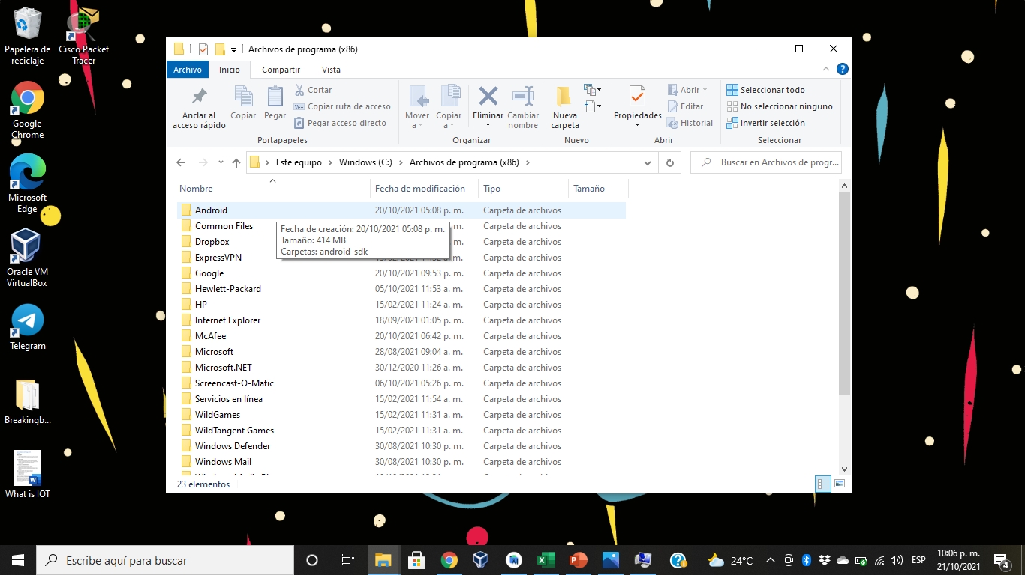

Slide 9
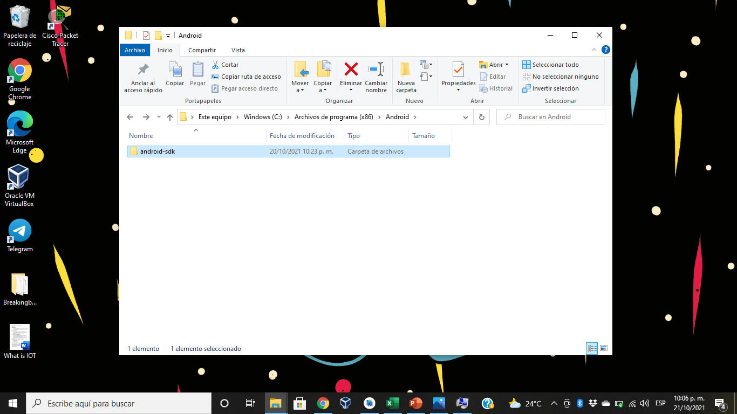

Slide 10
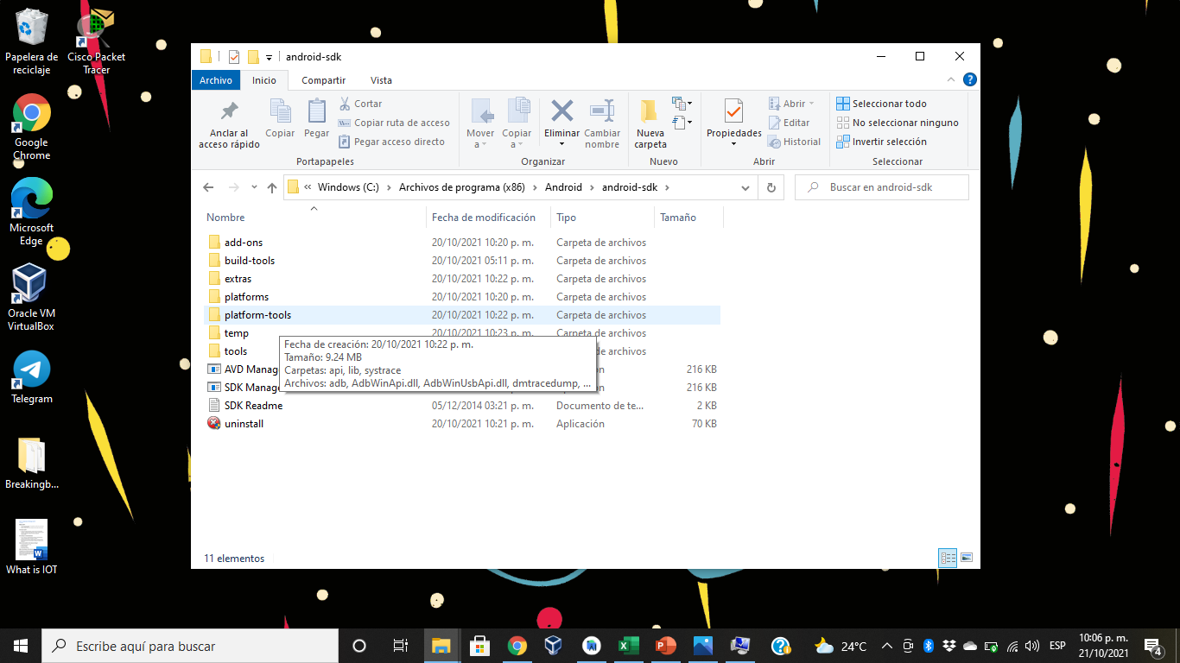

Slide 11
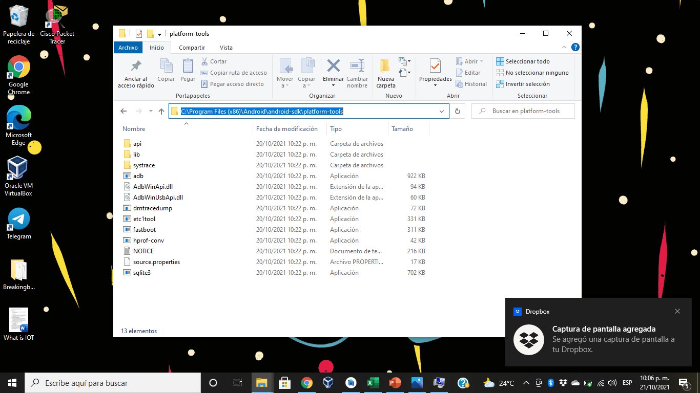

Slide 12
De igual forma se realiza el mismo procedimiento en los demás programas

Slide 13
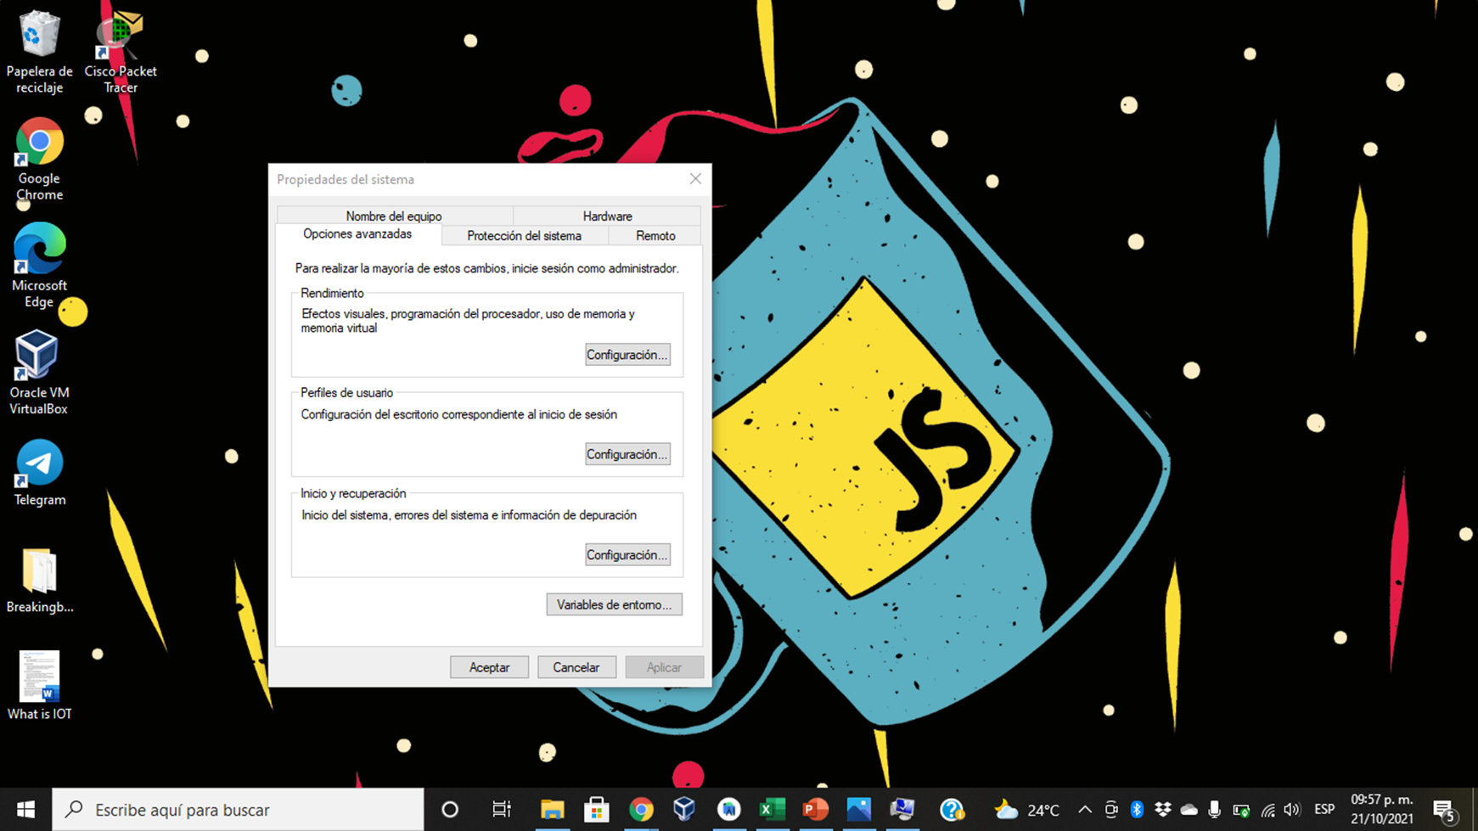
Buscamos variables de entorno: y en la opción Variables de entorno le damos click

Slide 14
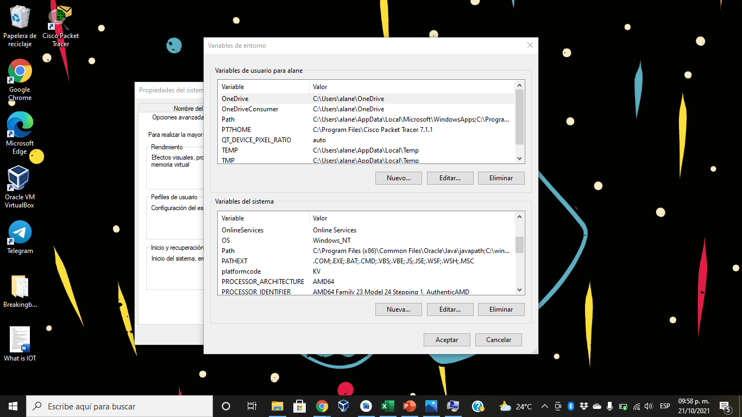
Se abrirá otra ventana la cual muestra dos opciones la cuales son variables de usuario y del sistema nos enfocamos en las variables del sistemas

Slide 15
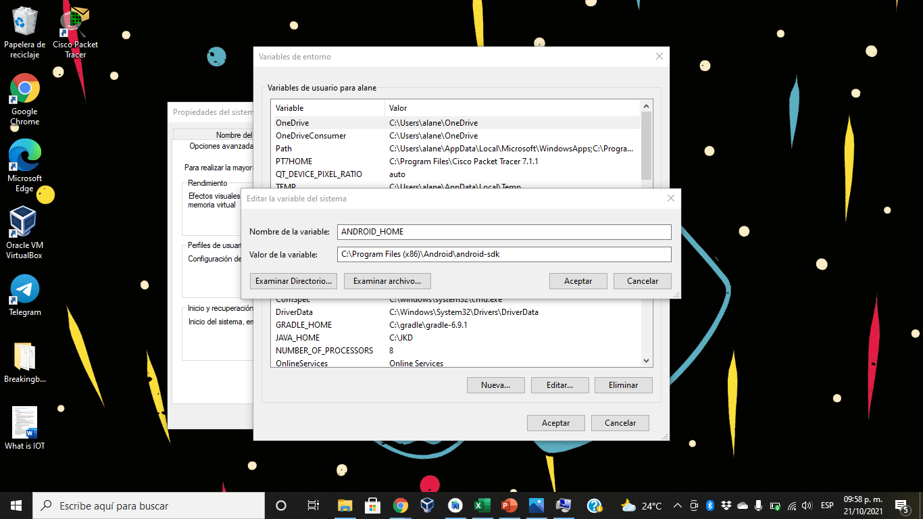
Le damos clic en nueva, nos abrirá una pestaña la cual pondremos el nombre en mayúsculas y el link del programa de donde se encuentre. “al final del link se quitara la palabra bin

Slide 16
El anterior procedimiento se realizara con los programas restantes los cuales son:
GRANDLE_HOME
JAVA_HOME

Slide 17
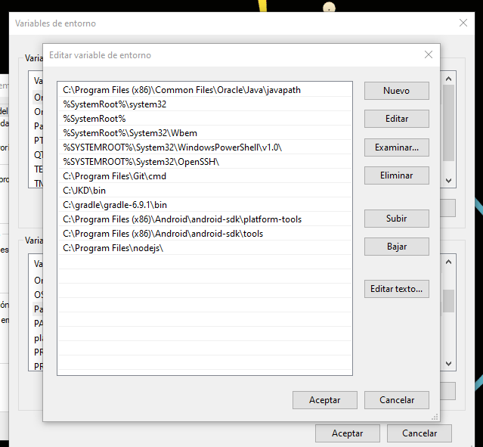
Hay mismo se busca la opción Path le damos clic y se abrirá un pestaña en la cual copiaremos los link de donde se encuentran los programas y al final le daremos clic aceptar a todo, cerraremos todas las ventanillas

Slide 18
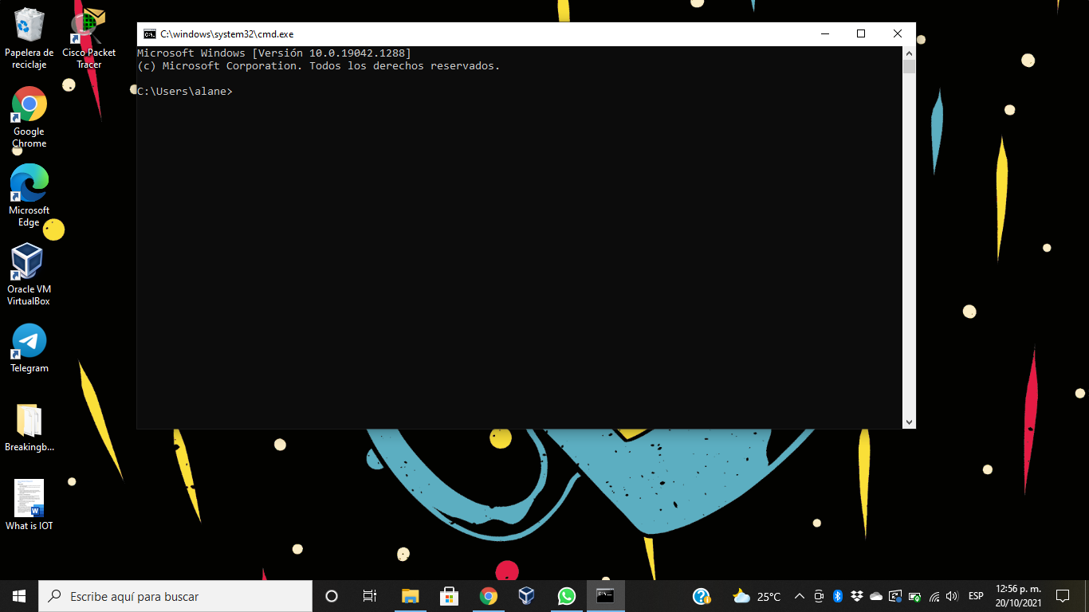
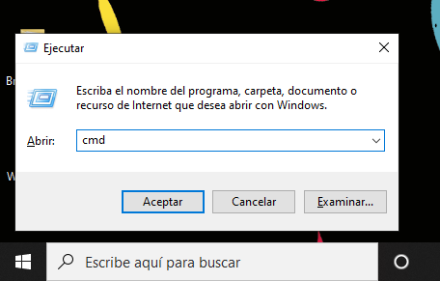
ABRIR UN TERMINAL.

Slide 19

INGRESAR EL SIGUIENTE COMANDO: npm install –g cordova

Slide 20
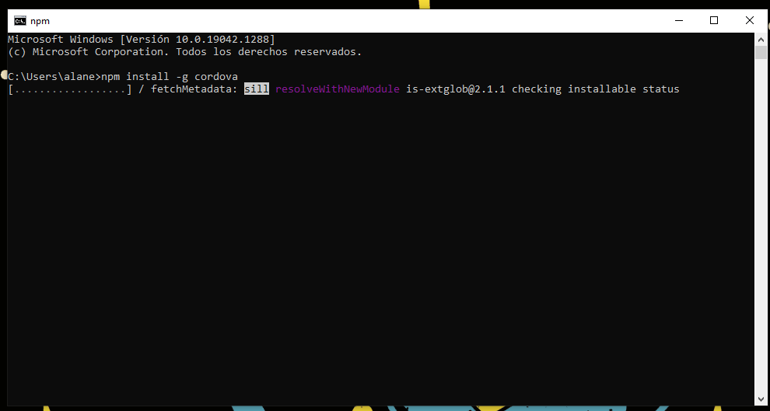
Le damos Enter , se comenzara a descargara Córdova

Slide 21
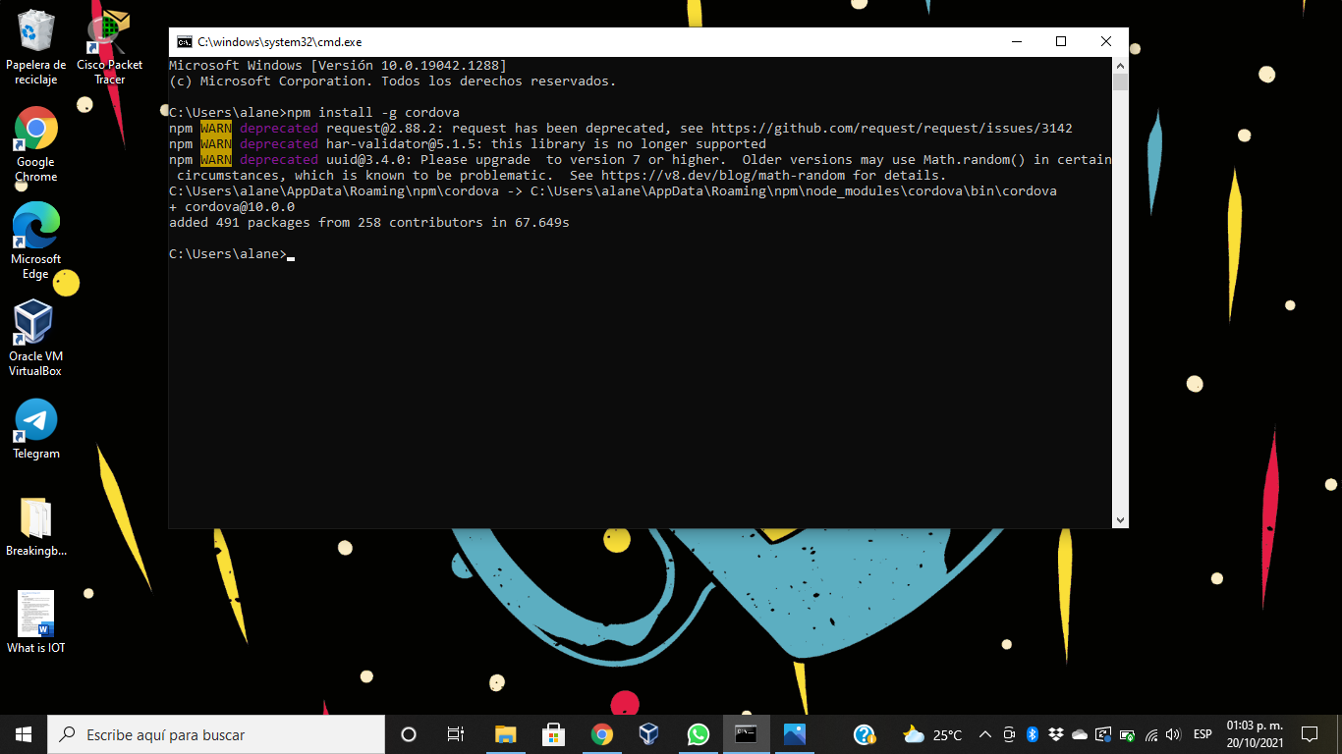

Slide 22
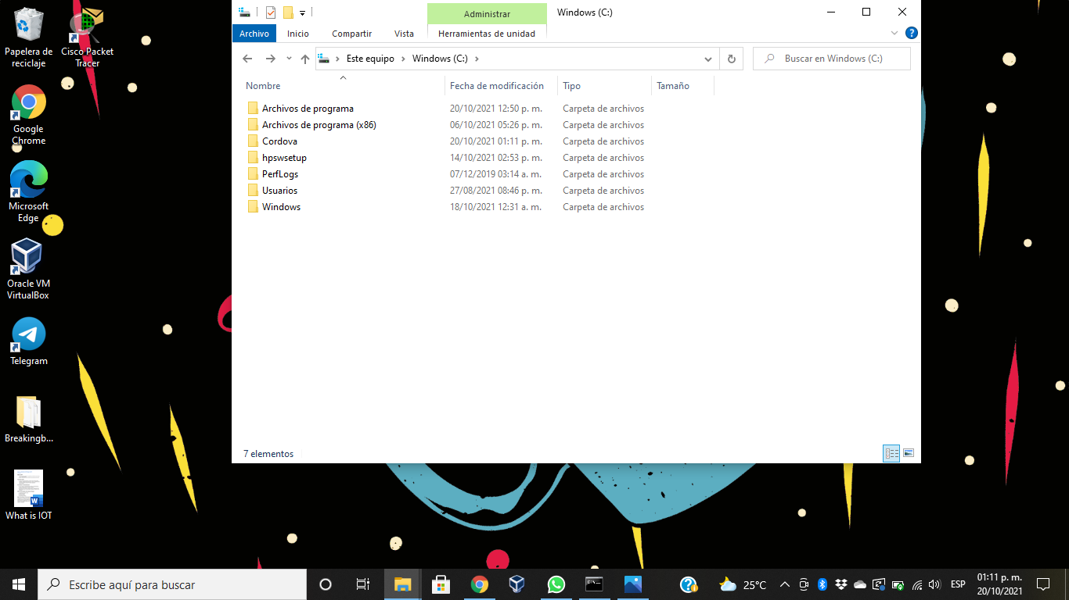

Slide 23
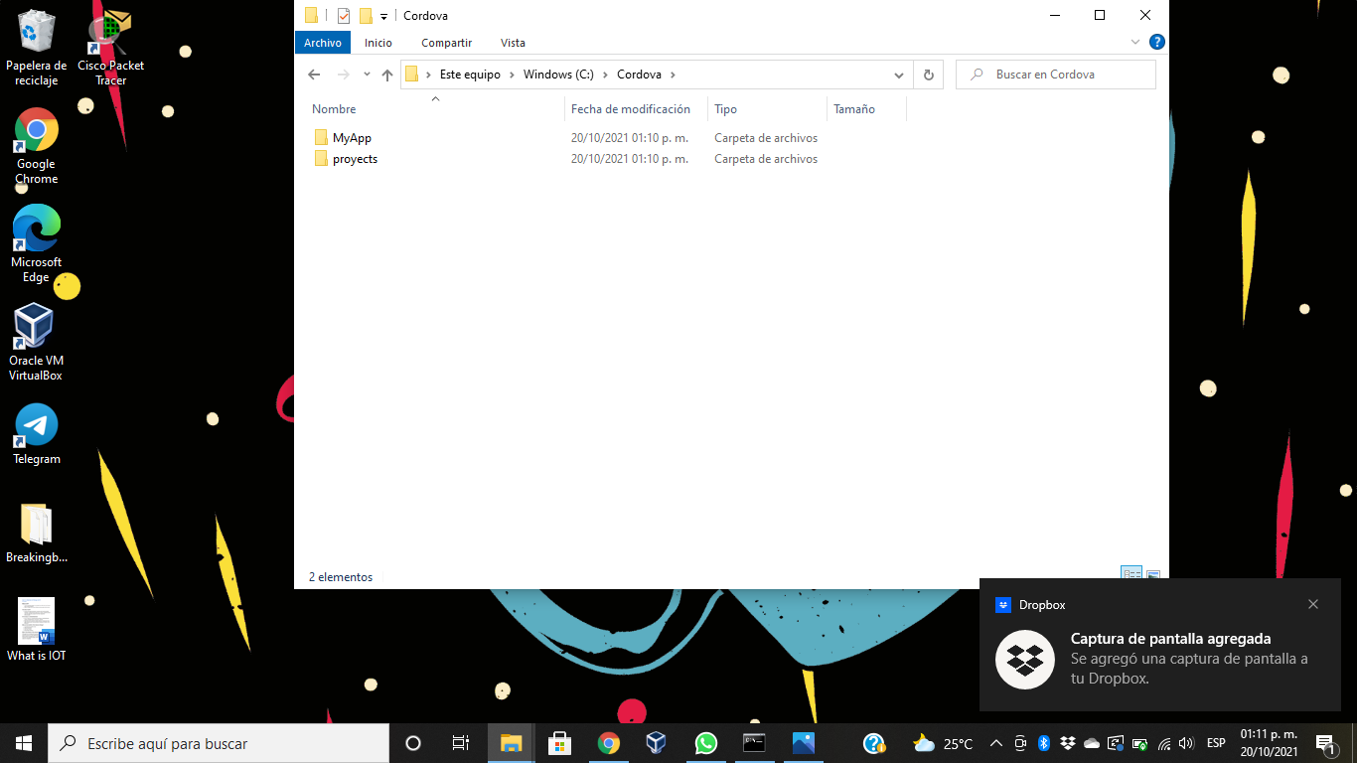

Slide 24


Slide 25


Slide 26
